Slide 1
স্বাগতম

Slide 2
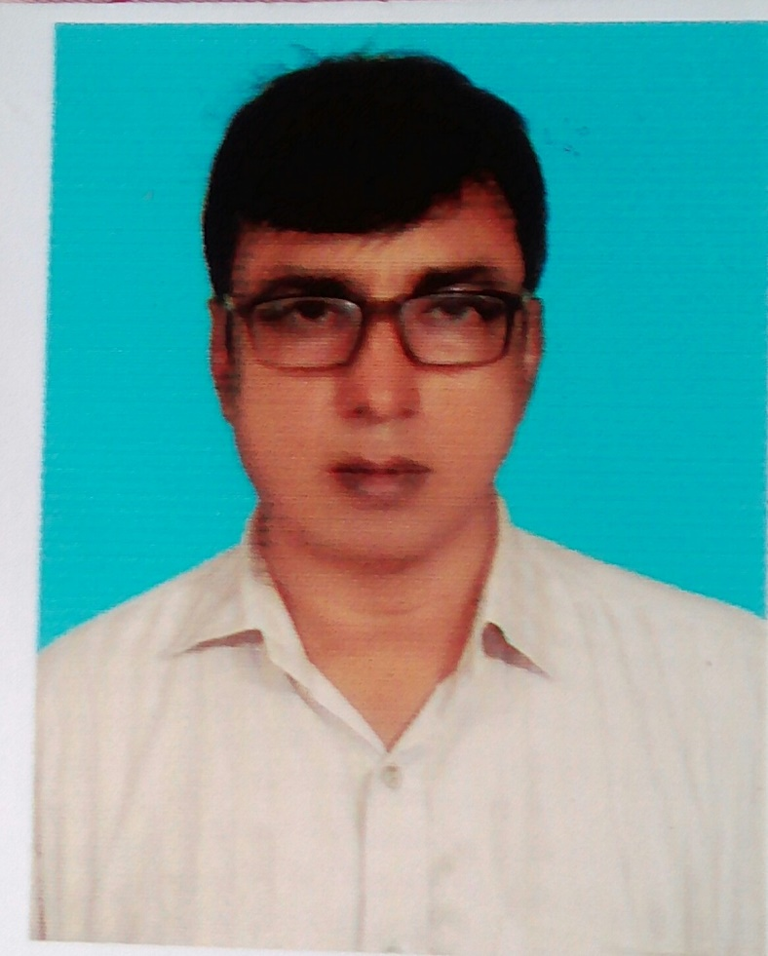
শিক্ষক পরিচিতি
মোঃ মুজতাহিদুল ইসলাম খাঁ
সহকারী অধ্যাপক
গণিত বিভাগ
বলিহার ডিগ্রী কলেজ
বলিহার,নওগাঁ
মোবাঃ ০১৭১৪৮৩৮৭২৫
mustahidulmath@gmail.com

Slide 3
পাঠ পরিচিতি
বিষয়ঃ উচ্চতর গণিত
শ্রেণিঃ দ্বাদশ
অধ্যায়ঃ ষষ্ট
কণিক(পরাবৃত্ত)
তারিখঃ ২৮/০৫/২০২০
সময়ঃ ৪৫ মিঃ

Slide 4
শিখন ফল
১। চিত্রের সাহায্যে কণিক উপস্থাপন করতে পারবে।
২। মূলবিন্দগামী পরাবৃত্তের সমীকরণ নির্ণয় করতে পারবে।
৩। পরাবৃত্তের উপরিস্থত কোন বিন্দুর উপকেন্দ্রিক দূরত্ব দেওয়া থাকলে
পরাবৃত্তের সমীকরণ নির্ণয় করতে পারবে।
৪। উপকেন্দ্র ও নিয়ামকরেখা দেওয়া থাকলে পরাবৃত্তের সমীকরণ নির্ণয়
করতে পারবে।
৫। উপকেন্দ্র ও শীর্ষবিন্দু দেওয়া থাকলে পরাবৃত্তের সমীকরণ নির্ণয়
করতে পারবে।
৬। শীর্ষবিন্দু ও নিয়ামকরেখা দেওয়া থাকলে পরাবৃত্তের সমীকরণ নির্ণয়
করতে পারবে।

Slide 5
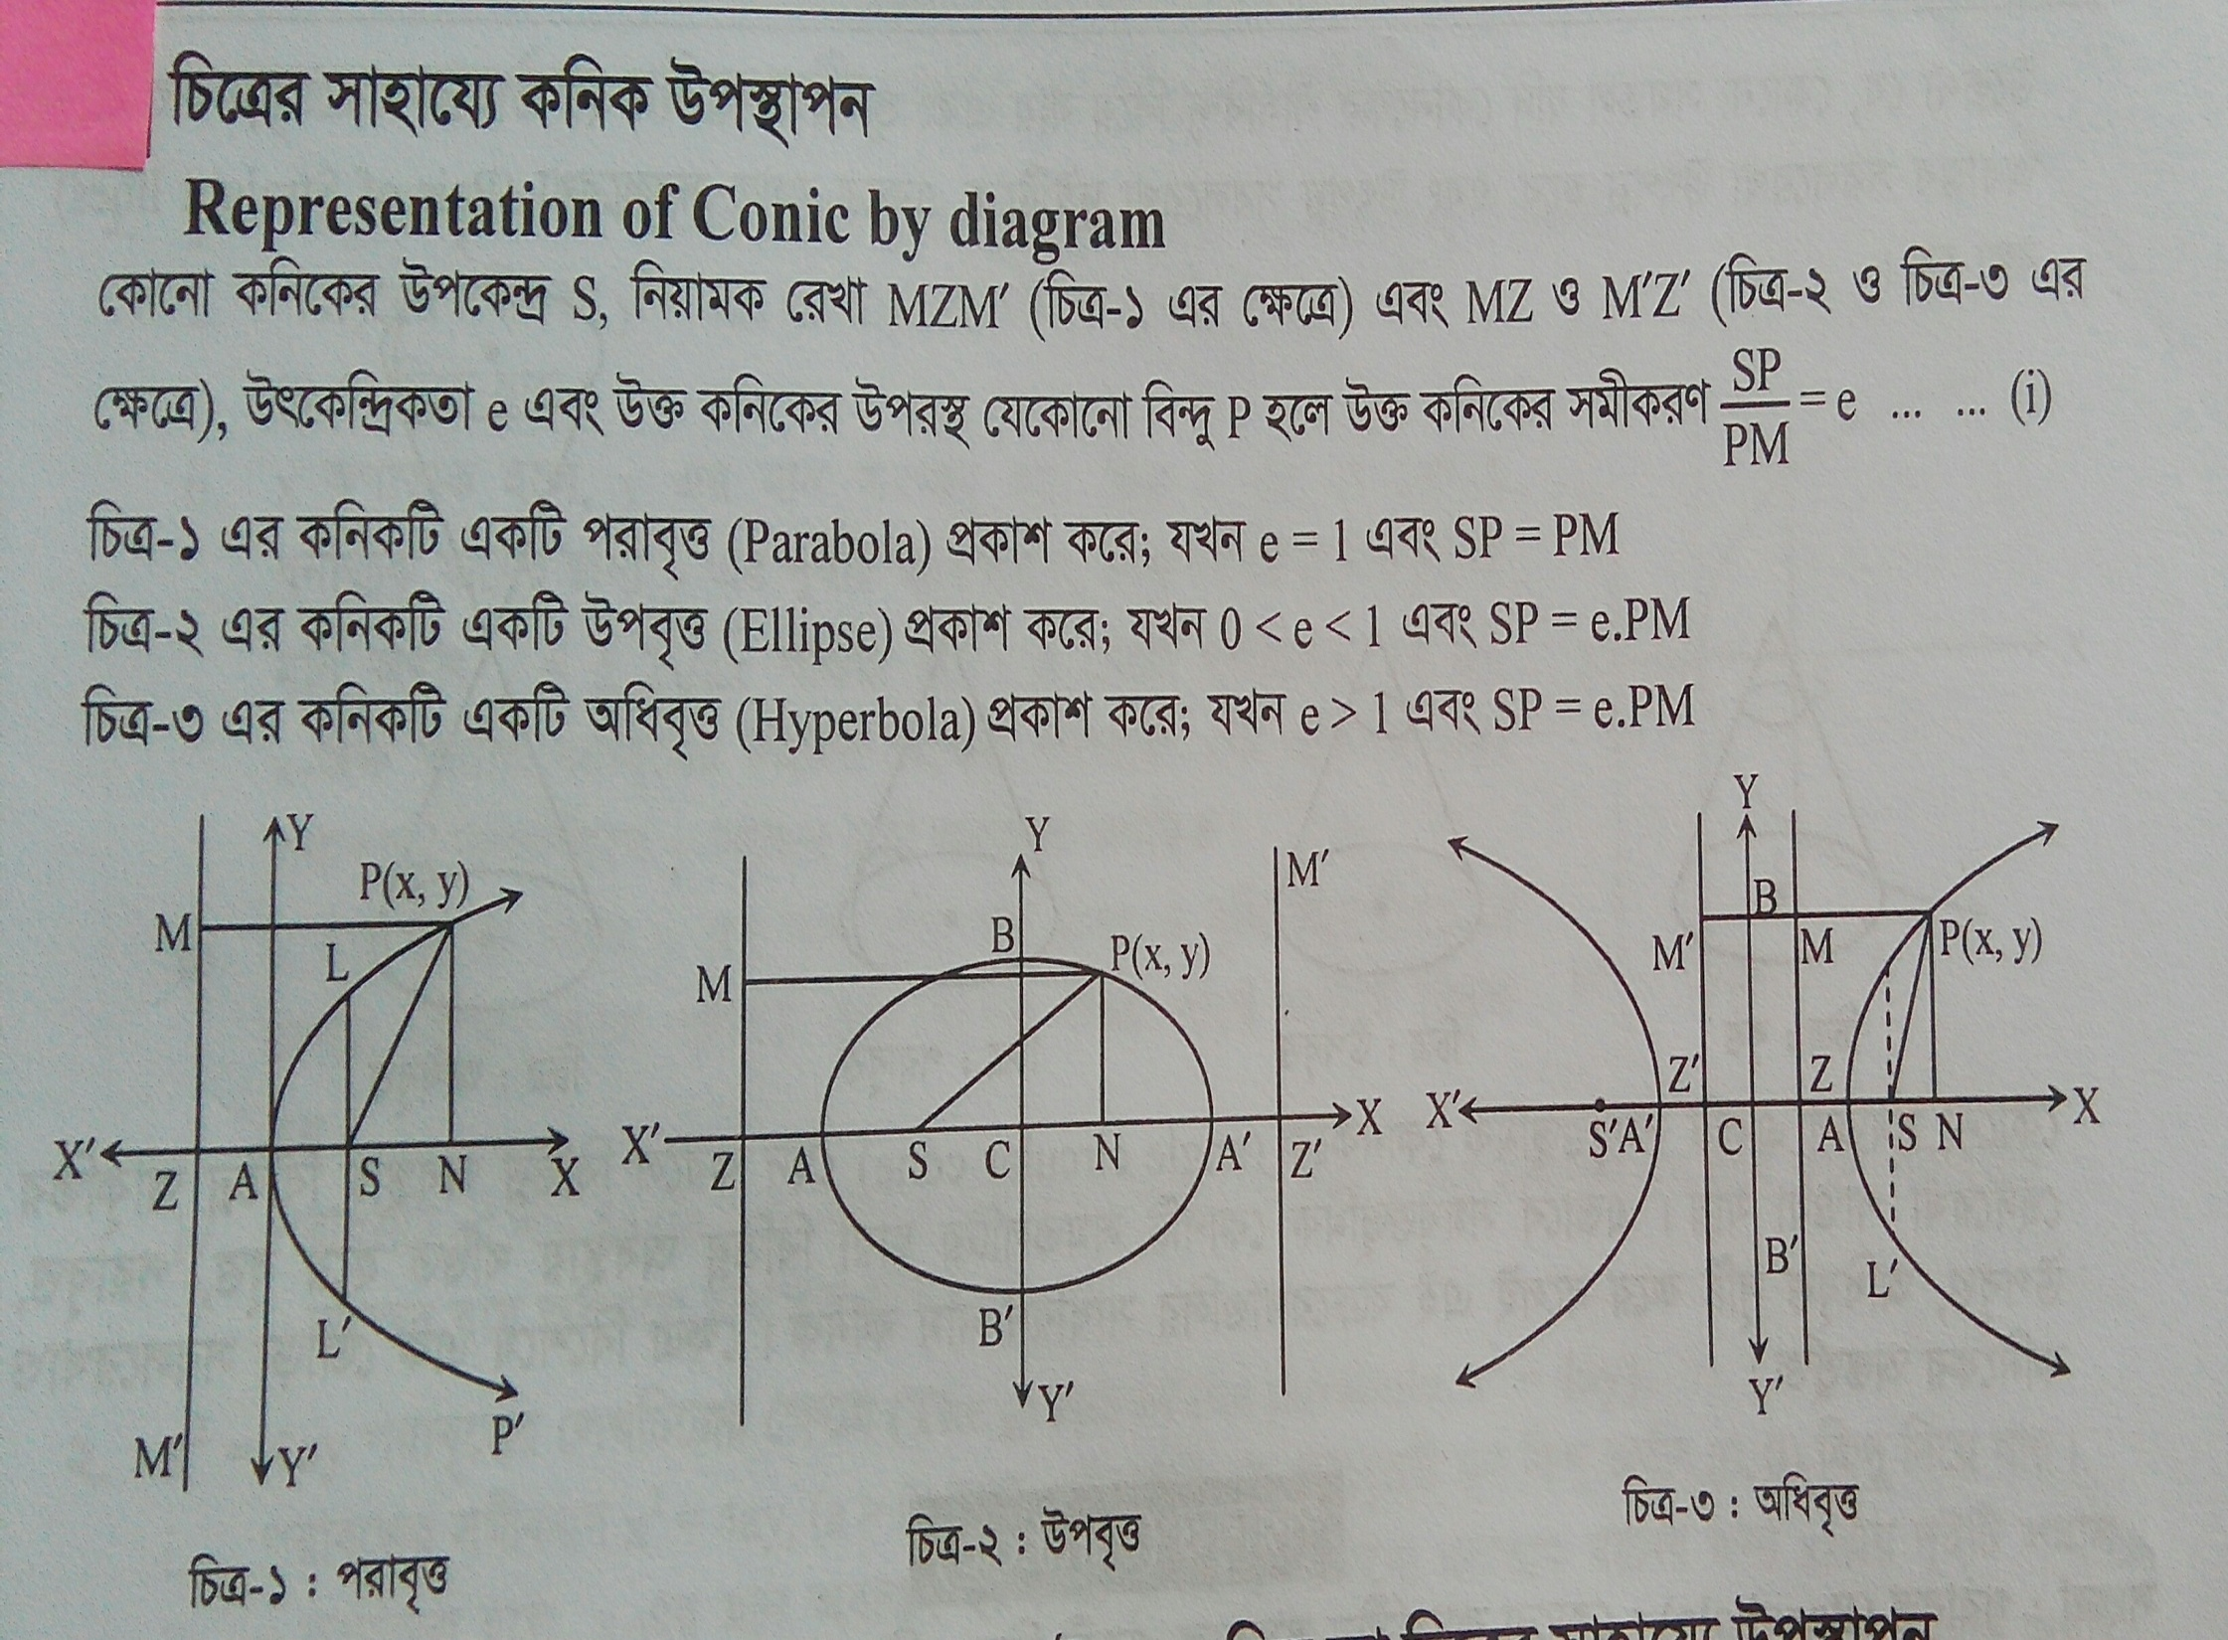

Slide 6
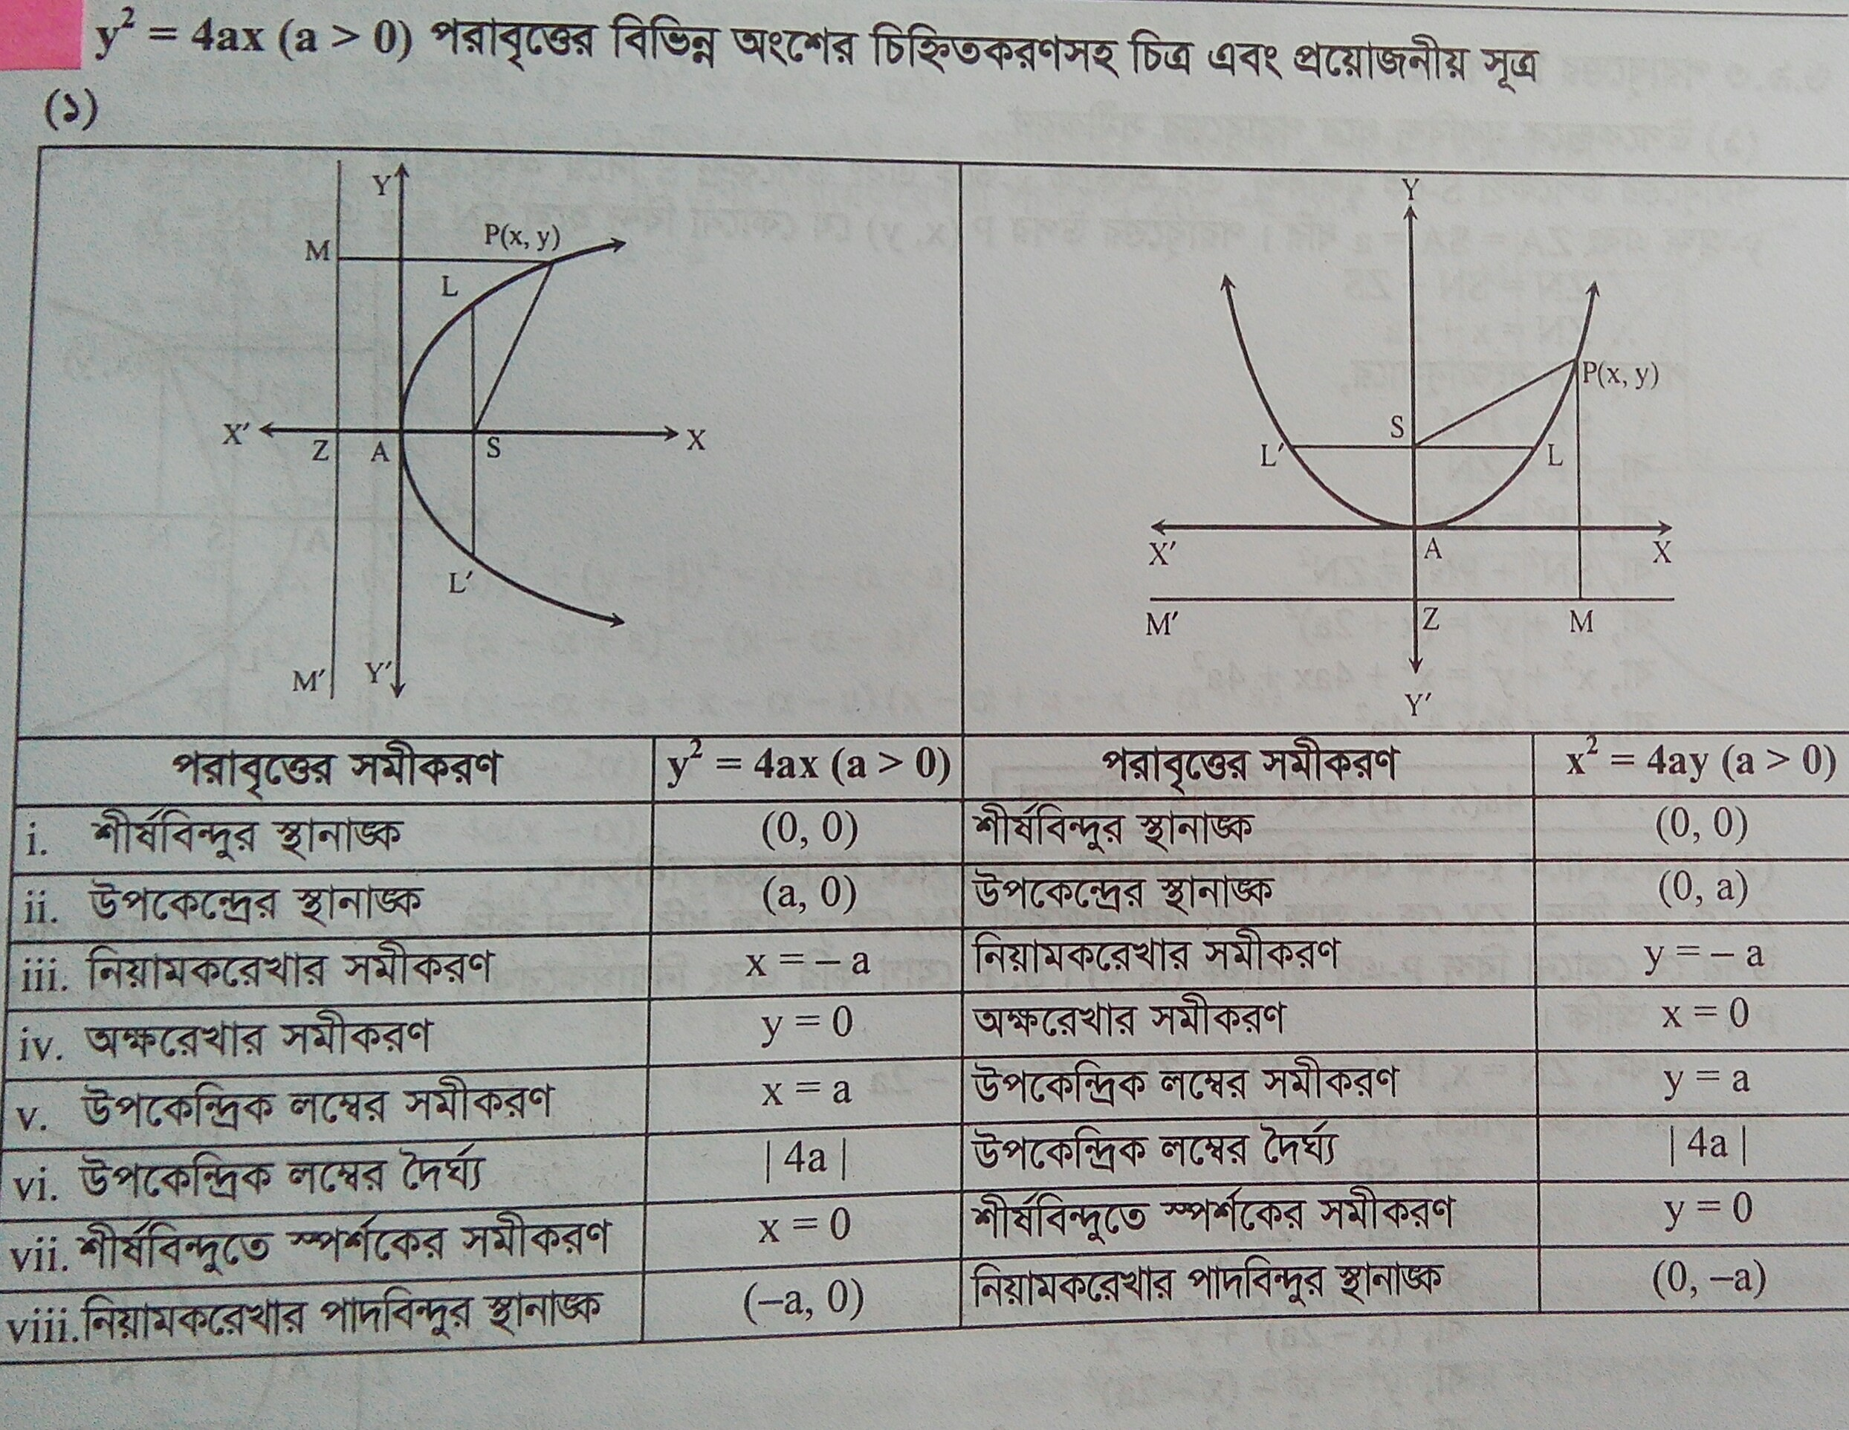
প্রয়োজনীয় পরাবৃত্তের সূত্রাবলী

Slide 7
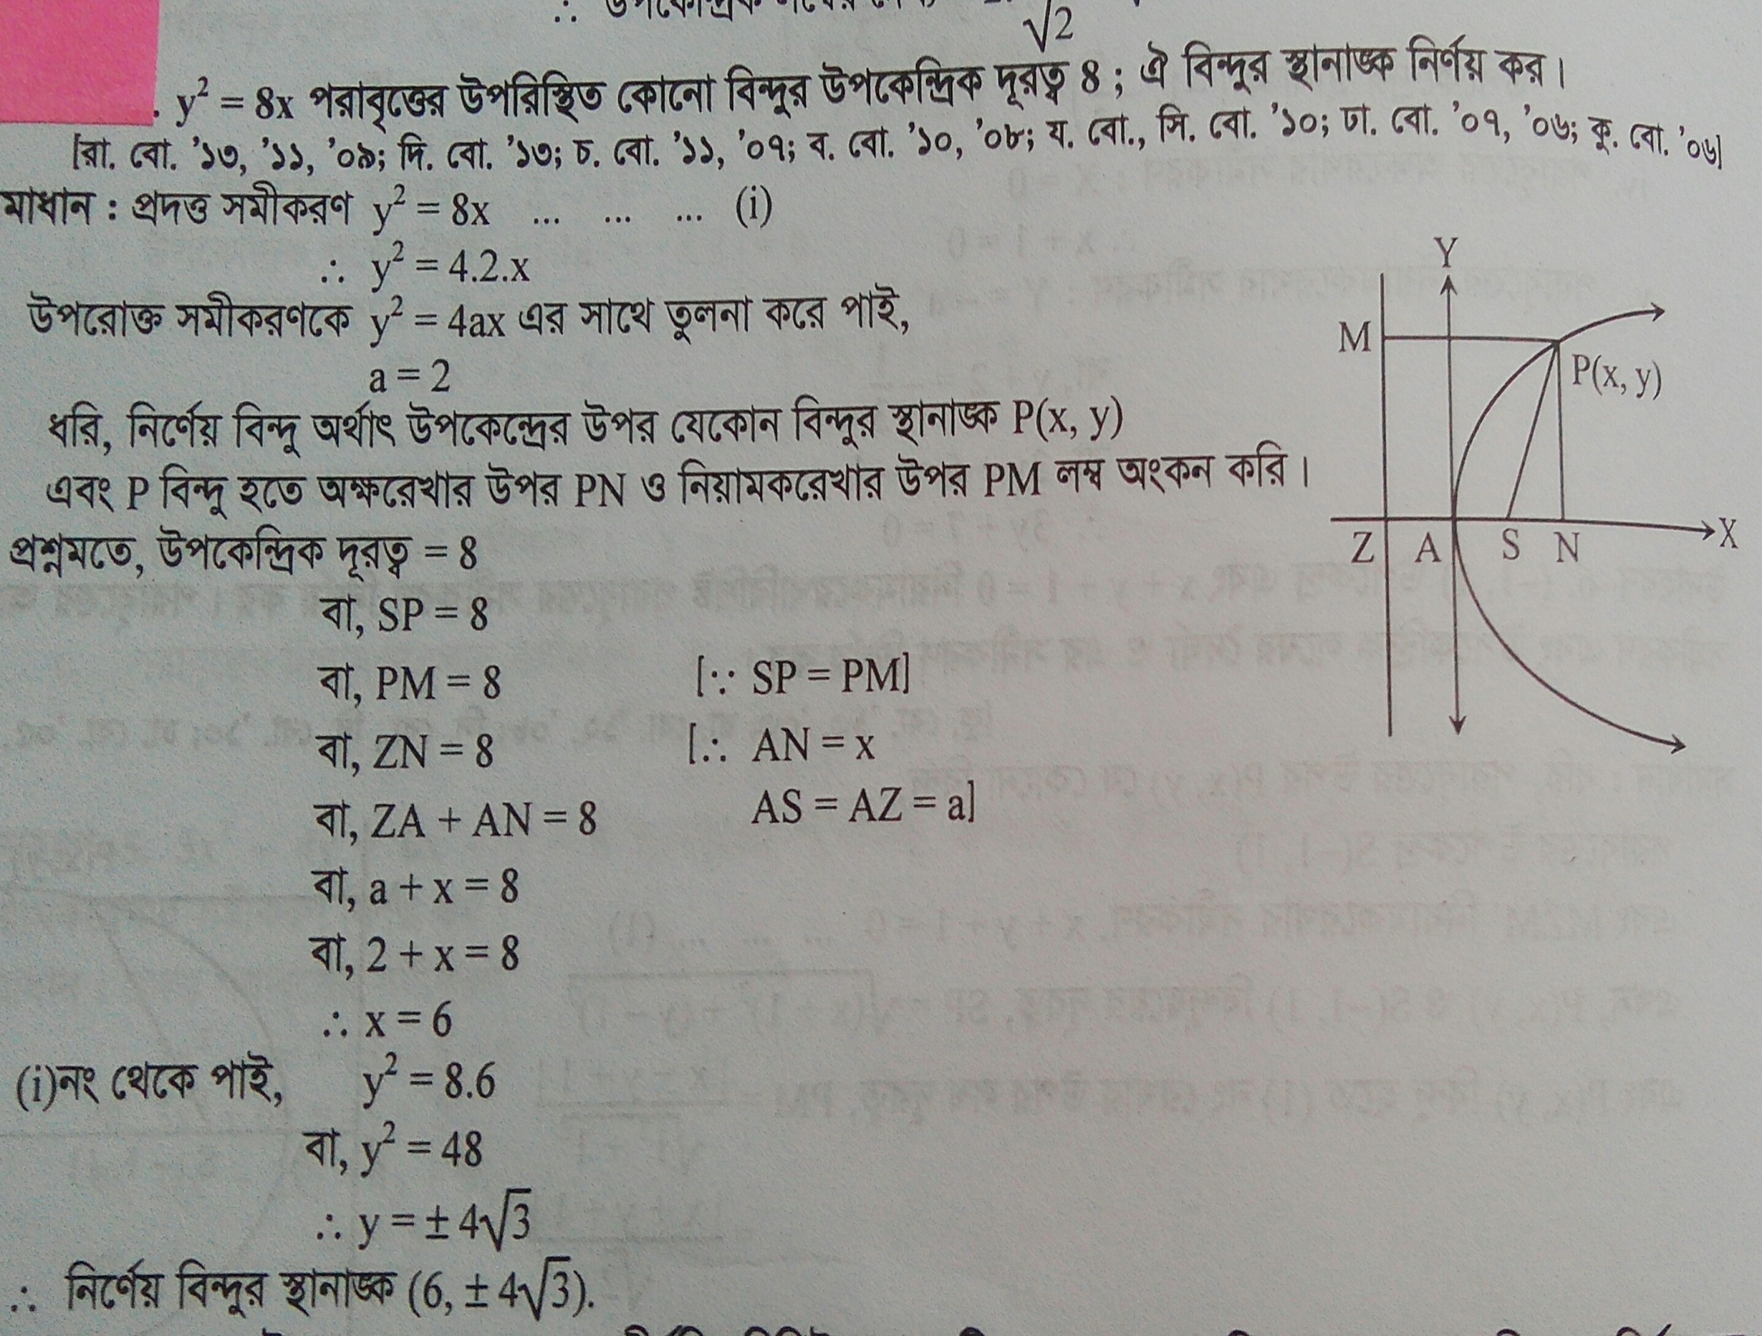

Slide 8
একক কাজ
(- 1,1) উপকেন্দ্র ও x + y+1 = 0 নিয়ামকরেখাবিশিষ্ট পরাবৃত্তের সমীকরণ নির্ণয় কর।
একক কাজের সমাধান পরের পৃষ্টা

Slide 9
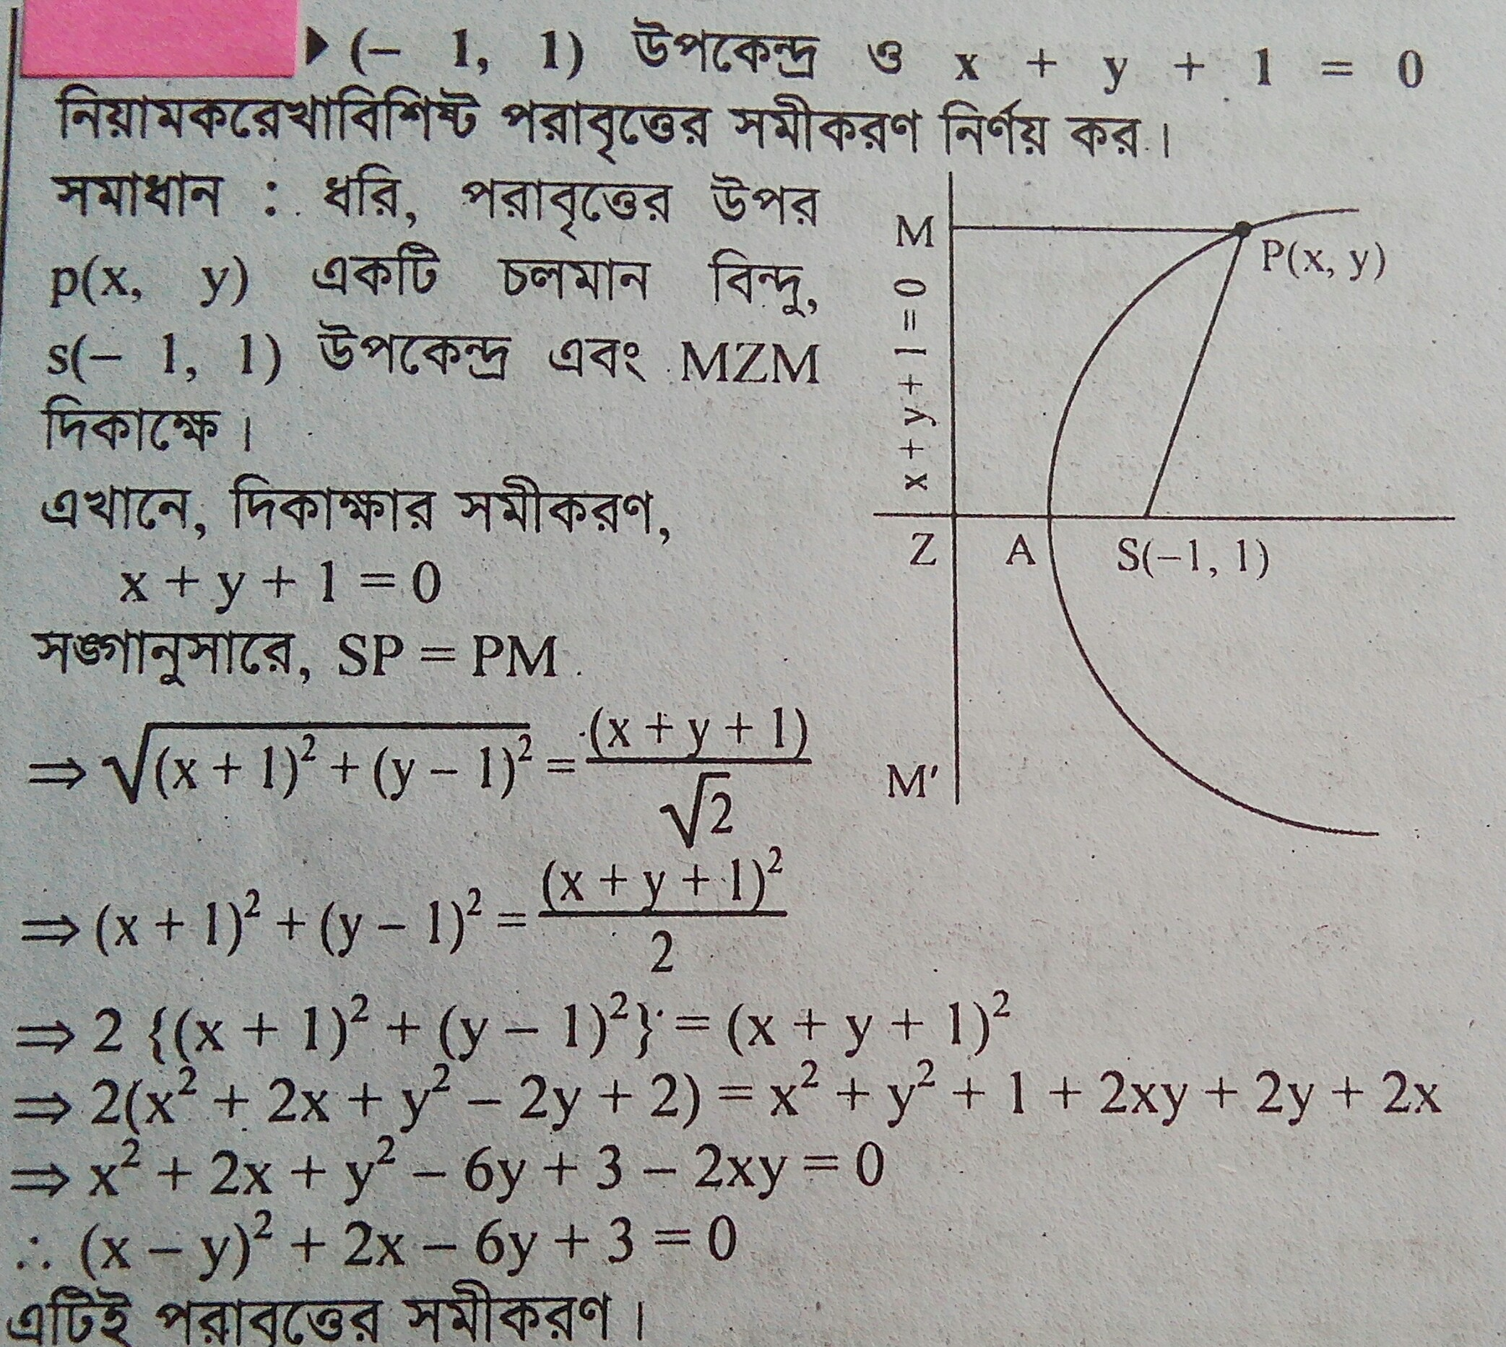

Slide 10
দলীয় কাজ
একটি পরাবৃত্তের সমীকরণ নির্ণয় কর যার উপকেন্দ্র(- 1,3) এবং শীর্ষ (4,3)বিন্দুতে অবস্থিত।
(4,3) শীর্ষ এবং y = 7 নিয়ামকরেখাবিশিষ্ট পরাবৃত্তের সমীকরণ নির্ণয় কর

Slide 11
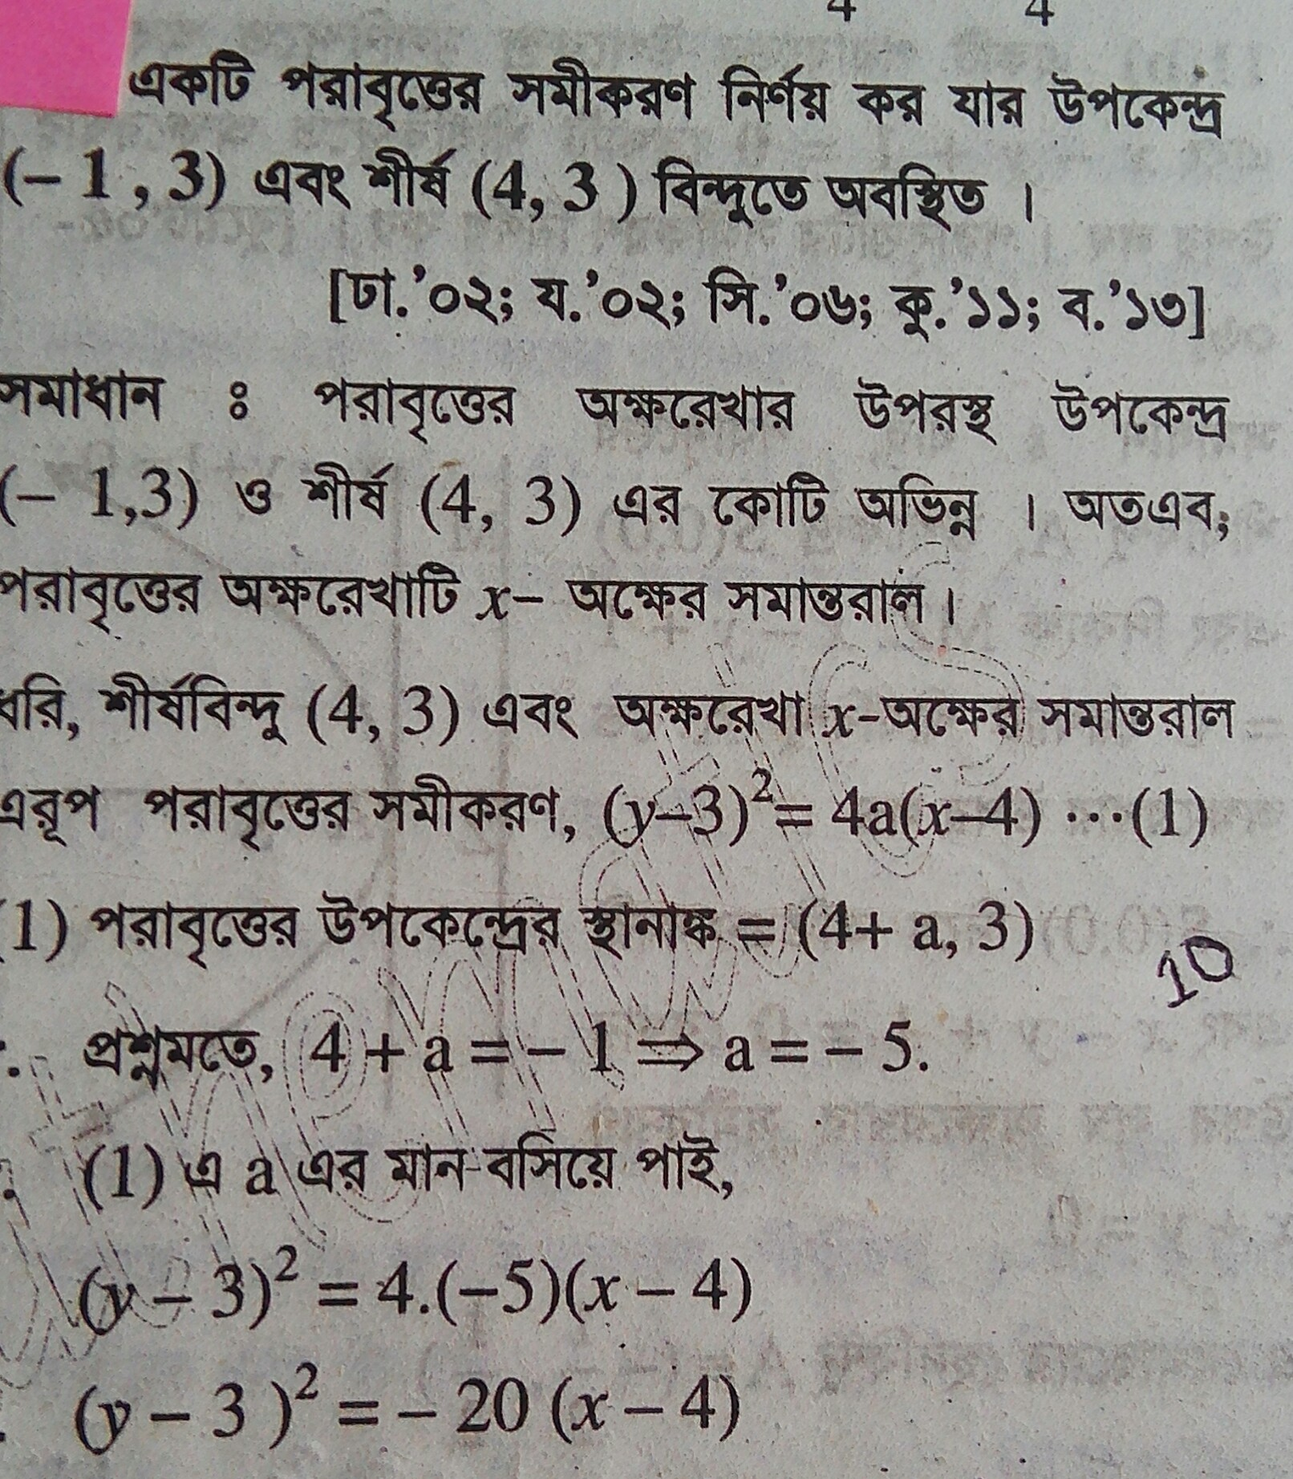

Slide 12
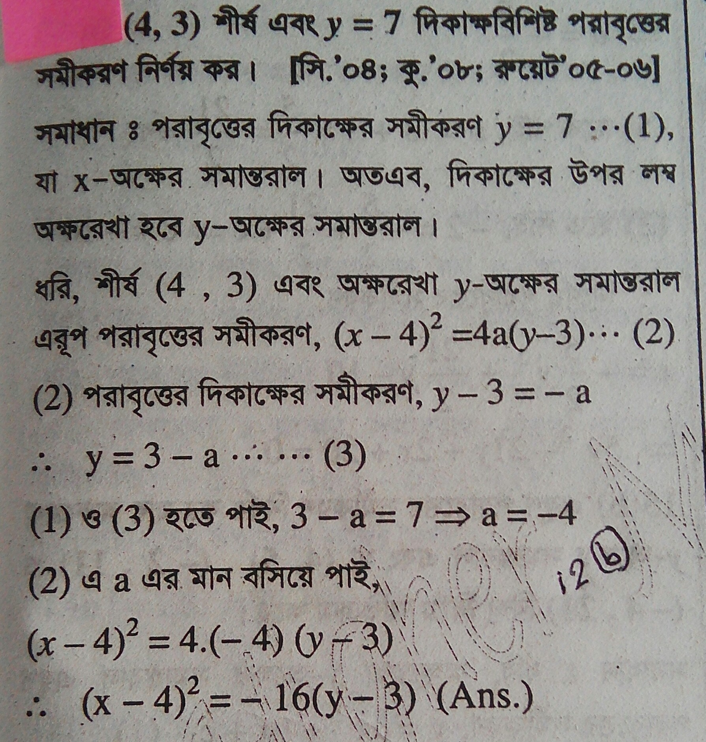

Slide 13
মূল্যায়ন
# নিচের তথ্যের আলোকে ১ ও ২ নং প্রশ্নের উত্তর দাওঃ
${ x}^{2}=−y একটি কণিক।$
$১।কণিক$টির দিকাক্ষের সমীকরণ কোনটি ?
ক ) 4x – 1=0 খ) 4x + 1= 0 গ) 4y – 1= 0 ঘ) 4y + 1 =0
২। $কণিক$টির উপকেন্দ্রের স্থানাংক কত ?
ক ) $(0,\frac{1 }{4})$ খ) $(0,−\frac{1 }{4})$ গ) $(\frac{1 }{4},0)$ ঘ) $(−\frac{1 }{4},0)$
৩।কেন্দ্র বিহীন কণিক কোনটি ?
ক ) বৃত্ত খ) পরাবৃত্ত গ) উপবৃত্ত ঘ) অধিবৃত্ত

Slide 14
বাড়ীর কাজ
সৃজনশীল
দৃশ্যকল্প-১: $y^{2}=8x$
দৃশ্যকল্প-২:
ক. দৃশ্যকল্প-১হতে সঞ্চারপথের উপকেন্দ্রের স্থানাঙ্ক ও দিকাক্ষের সমীকরণ নির্ণয় কর।
খ.দৃশ্যকল্প-১ এর কণিকটির কোন বিন্দুর ফোকাস দূরত্ব $8$ হলে ঐ বিন্দুর স্থানাঙ্ক নির্ণয়
কর।
গ. দৃশ্যকল্প-২ এ উল্লেখিত পরাবৃত্তের সমীকরণ নির্ণয় কর।
M
P(x,y)
x+y+1=0
Z
A
S(- 1, 1)
$$M^{/}$$

Slide 15
ধন্যবাদ

